Slide 1

Revisione di Progetto Preliminare
  Capitolato C01 “SiGeM”
  stylosoft@gmail.com

Slide 2
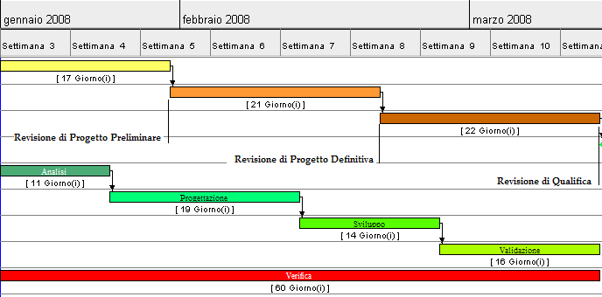
Situazione attuale
Slide <numero> di 13

Slide 3
Da RR a RPP
  Corretti i documenti in seguito a RR
  Aggiornata catalogazione dei requisiti
  Effettuato tracciamento dei requisiti
  Corretti gli use-case e le relazioni tra gli stessi

Slide 4
Da RR a RPP
  Passaggio da versionamento manuale ad automatico per mezzo di SVN
  Messa a punto del nuovo sistema di verifica tramite issue

Slide 5
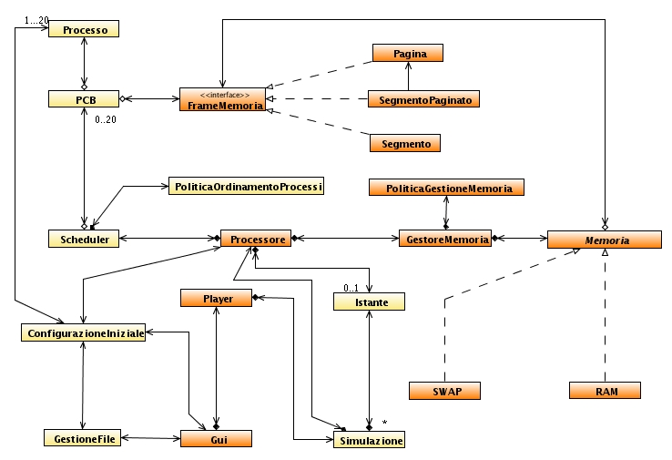
Architettura ad alto livello
Slide <numero> di 13

Slide 6
Istante
  Classe che rappresenta l'unita' di tempo minima della simulazione
  Contiene tutte le informazioni riguardanti l'u.t.

Slide 7
Processore
  Diagramma del processore

Slide 8
Processore
  Dirige e coordina il lavoro dello Scheduler e del Gestore della memoria
  Riceve riferimenti a processi dallo Scheduler
  Estrae le pagine richieste dai processi e ne domanda la disponibilita' al Gestore della memoria
  Avvia il calcolo della simulazione per produrre gli istanti che la compongono
Slide <numero> di 13

Slide 9
Scheduler
  diagramma
Slide <numero> di 13

Slide 10
Scheduler
  Sceglie il processo da mandare in esecuzione in base alla politica di schedulazione scelta
  Fornisce al processore un riferimento al processo
  Coopera direttamente con le classi TLB e Processore
  Istanziata una sola volta per simulazione
  Calcola i risultati derivanti dalla schedulazione

Slide 11
Gestione della memoria
  Presentazione
Slide <numero> di 13

Slide 12
Gestione della memoria
  Composto da:
  Gestore della Memoria
  Memoria (Classe Astratta)
  Politica di Gestione della Memoria

Slide 13
Gestore della Memoria
  Gestisce la memoria principale e la memoria secondaria tramite Paginazione, Segmentazione o entrambe
  Politiche diverse per il rimpiazzo di Pagine e Segmenti
  Calcola e memorizza i risultati

Slide 14
Configurazione e caricamento
  Memorizza le impostazioni iniziali configurate dall'utente
  Controlla che i parametri inseriti siano coerenti e ammissibili
  E' la base da cui parte l'intera simulazione
  Permette di salvare una configurazione
  Permette di caricare una configurazione salvata in precedenza
Slide <numero> di 13

Slide 15
GUI
  Rappresenta tutto ciò che verrà visualizzato a video
  Non solo visualizza l'evolvere della simulazione, ma permette anche il suo controllo (configurazione, avanzamento, ecc..)
  Semplice ed immediata
  Consente un avvio in tempi rapidi di una simulazione attraverso le configurazioni di default
  Consente la configurazione del sistema attraverso un wizard guidato
Slide <numero> di 13

Slide 16
Classe Player
  Fornisce alla GUI funzioni per il controllo dell'avanzamento della simulazione:
  avanzamento automatico
  avanzamento manuale
  avanzamento intelligente
Slide <numero> di 13

Slide 17
Riuso del codice: SGPEMv2
  Motivazioni di questa scelta:
  Simulazione più completa
  Algoritmi applicati in maniera efficiente
  Sorgenti del codice scritte in Java
Slide <numero> di 13

Slide 18
Java
Motivazioni di utilizzo di questo linguaggio:
Conoscenza da parte di tutti i componenti
Portabilità
Gestione I/O
Librerie grafiche già predisposte
Slide <numero> di 13

Slide 19
Aggiornamento
  Versionamento googlecode – Verifica issue
Slide <numero> di 13

Slide 20
Conto economico consuntivo

Slide 21
Conto economico consuntivo
Slide <numero> di 13

Slide 22
Conto economico consuntivo
Motivazioni maggior costo rilevato:
Durata dell'analisi maggiore del previsto
Adattamento e correzione dei documenti in seguito a RR (in special modo l'Analisi dei Requisiti)

Slide 23
Arrivederci!
  Grazie per l'attenzione!

